Slide 1


الأدوميون
101
الهوية
الجغرافيا
الألوهية والأدب
أهمية التاريخ وإسرائيل
الدروس
د. ريك جريفيث • مؤسسة الدراسات اللاهوتية الأردنية • BibleStudyDownloads.org

Slide 2
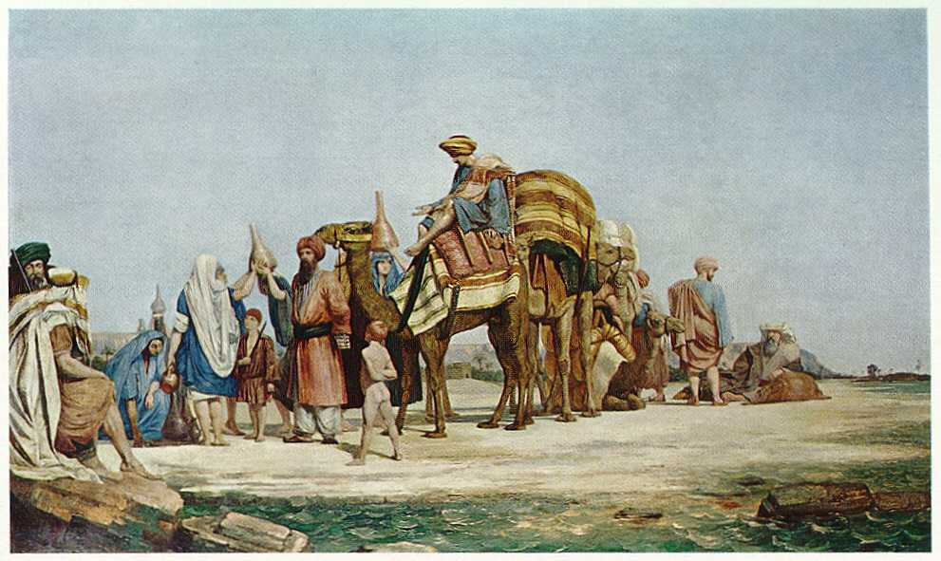
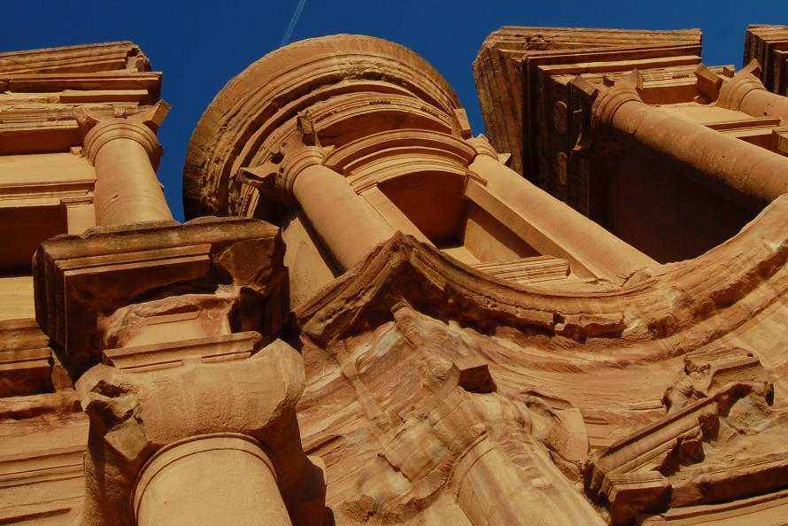
الهوية
101
أين كان أدوم؟
من هم الأدوميون؟

Slide 3
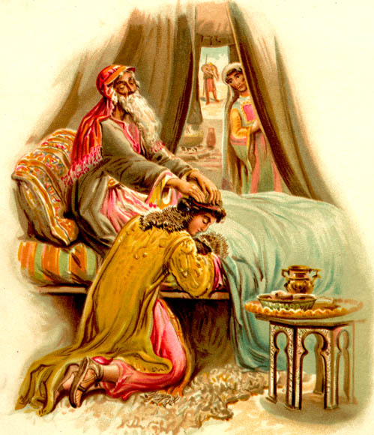
اختار الله يعقوب وليس عيسو
تكوين 27
Notes:
Isaac opposed God's declaration of firstborn rights to Jacob, but God overruled him. Even if Jacob had not deceived his father for the blessing, God's sovereign plan would still have prevailed.
_________
Common English-131
OS-01-Gen21-36-slide 47
OS-39-Malachi-41

Slide 4


الجغرافيا
يعقوب
إسرائيل
عيسو
أدوم

Slide 5

اختار الله حتى اليهود اللامبالين
أحب يعقوب
أبغض عيسو

Slide 6
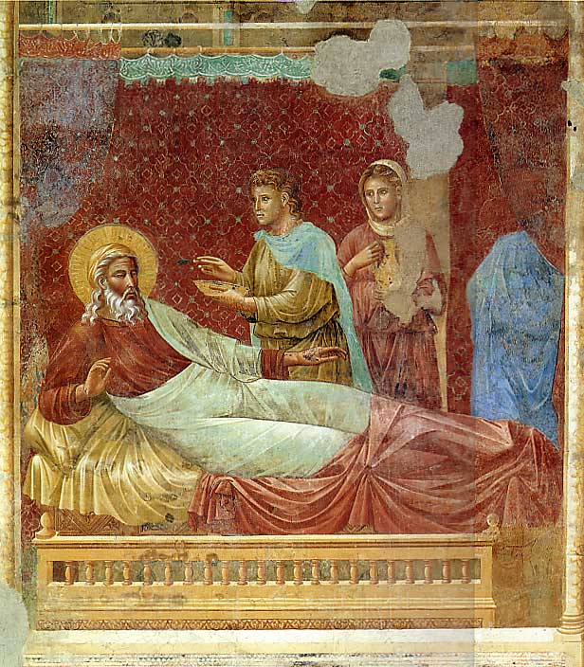
أدوم
ثلاثة أصول محتملة للإسم:
  المنحدرات من الحجر الرملي الأحمر في البلاد
  شعر عيسو الأحمر عند ولادته
  حساء أحمر أخذه عيسو مقابل ميراثه
أرض بني عيسو التي كانت قبلاً أرض سعير
يشار إلى جبل سعير وأدومية في الكتاب المقدس
Notes:
6

Slide 7

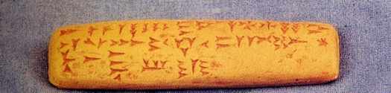
الأدوميون
101
نسل عيسو (تك 36: 1-17)
مذكورة في ألواح راس شمرا الأوغاريتية في أسطورة الملك كيريت.
تذكر السجلات المصرية من أواخر القرن الثالث عشر ق.م وجود بعض رجال القبائل البدويين من أدوم، تم السماح لهم بدخول مصر من أجل الطعام خلال مجاعة.

Slide 8
متى عاش الأدوميون؟
101
2ت
يظهر علم الآثار أن الأرض احتلت قبل زمن عيسو من قبل الحوريين (تك 14: 6)
ثم هاجر نسل عيسو إلى تلك الأرض وصاروا مجموعة بارزة.

Slide 9
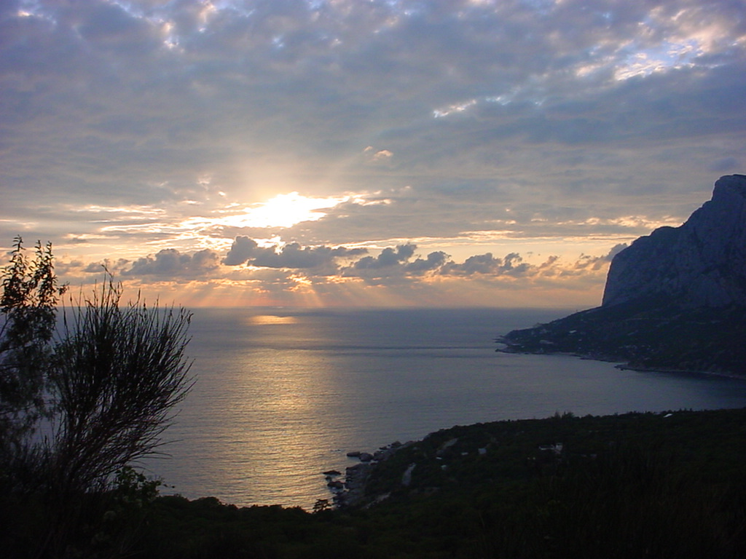
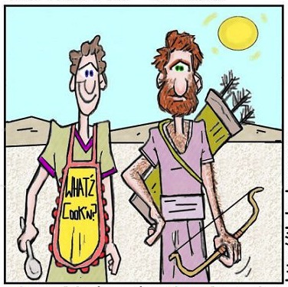
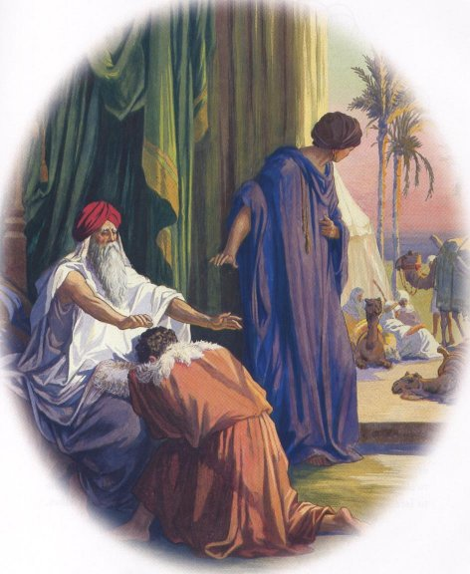
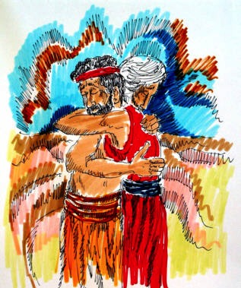
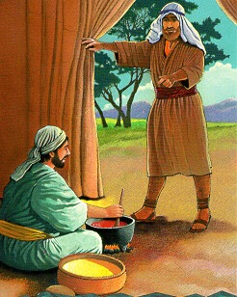
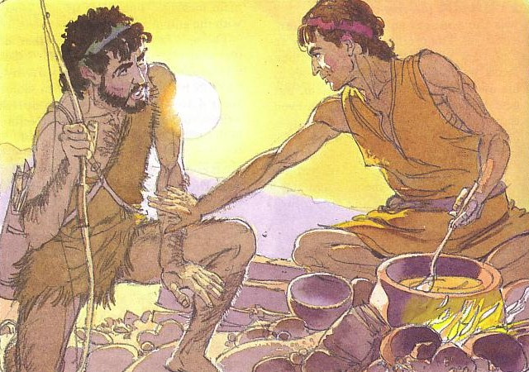
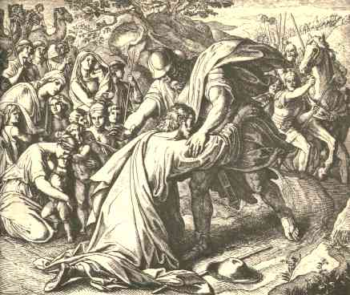
تصالح يعقوب مع عيسو

Slide 10
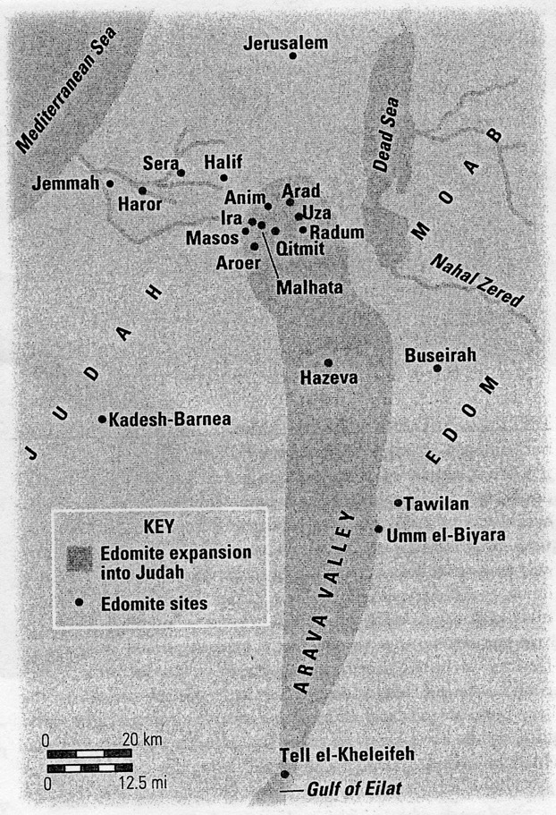
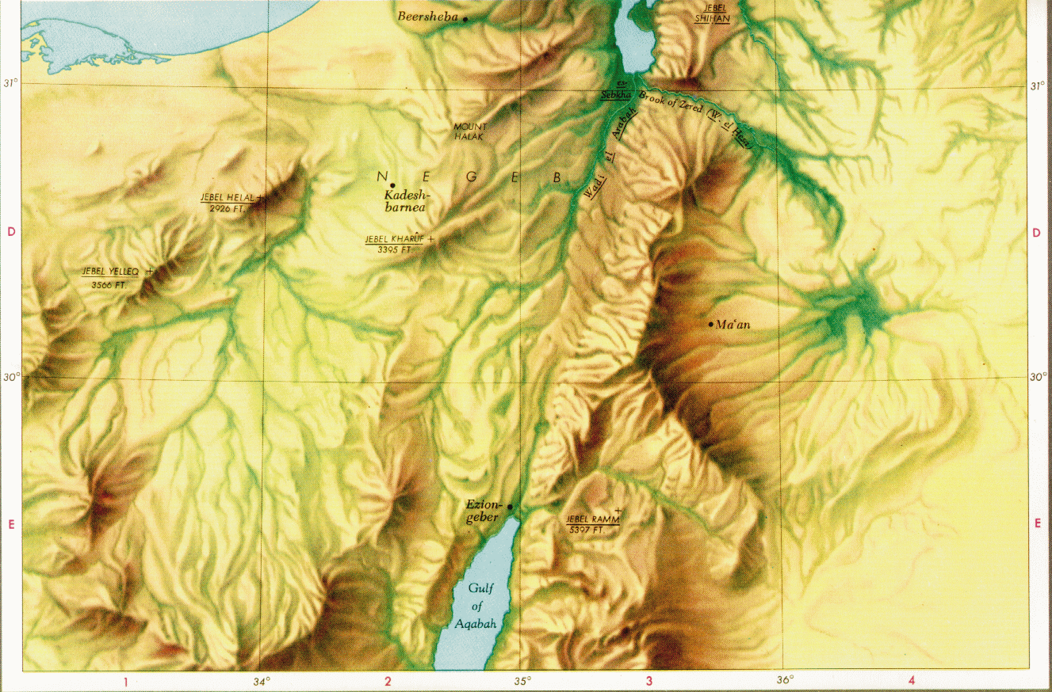
الجغرافيا
101
2ت
لاحظ التضاريس

Slide 11
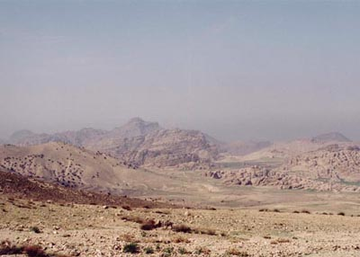
أرض مهجورة

Slide 12
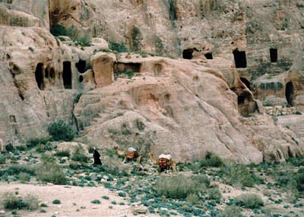
سكان الصخور في البتراء
Notes:
Petra was the capital within the rocks.

Slide 13
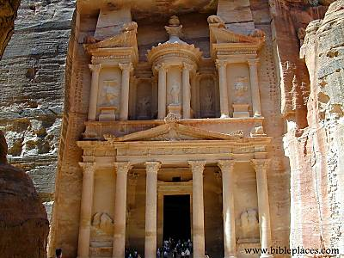
الخزنة
598ب

Slide 14
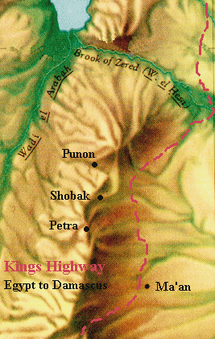
طريق
الملك

Slide 15

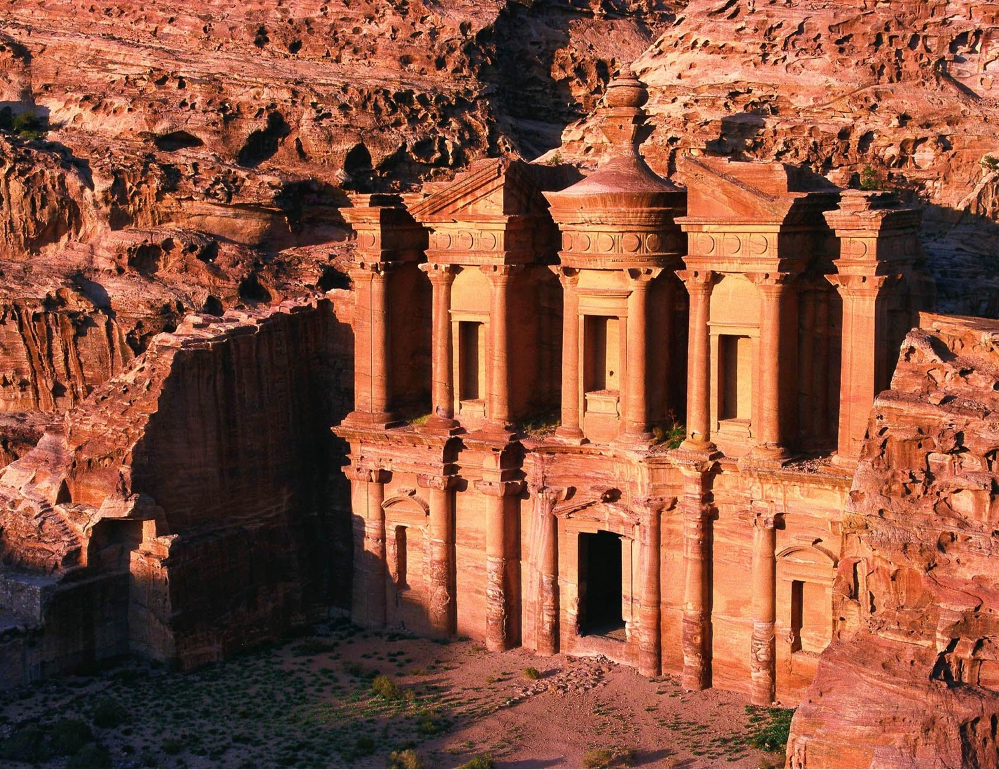


الإقتصاد
مصادر الدخل الرئيسية
  التجارة والرسوم التي يتم جمعها لحماية القوافل التي تحمل البخور من جنوب الجزيرة العربية إلى ساحل البحر الأبيض المتوسط.
  الزراعة مع القمح المزروع بدرجة قليلة حيث أنَّ الأمطار قليلة جداً في تلك المنطقة.
  الكروم والزيتون قرب تلك المناطق التي يتم سقيها بالينابيع الطبيعية.
  مناجم النحاس في العربة

Slide 16
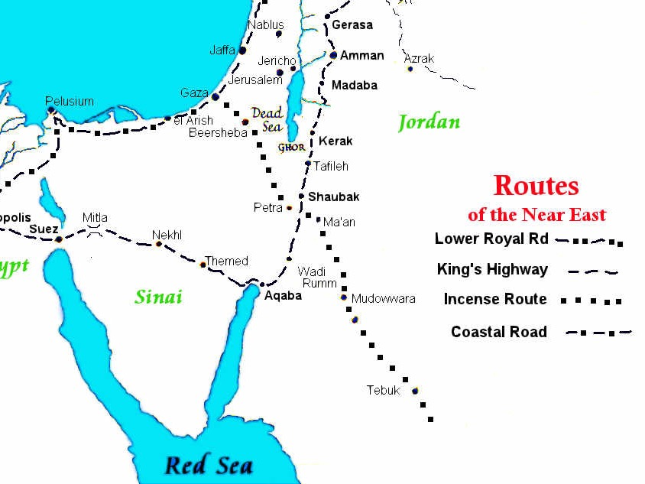
تقاطعات الطرق التجارية
طرق الشرق الأدنى
البتراء
طريق الملوك
طريق التوابل
الطريق الساحلي
Notes:
Petra controlled both the north-south trade and the east-west Spice trade from India to Europe.

Slide 17
اللغة
101
4أ
تنتمي إلى مجموعات اللغات المعروفة باللغات السامية الشمالية الغربية.
هناك أدلة قليلة لإعادة بناء اللغة الأدومية.
عناصر مشابهة للجيران القريبين: المؤابيين، العمونيين، العبرية أو اليهودية الجنوبية.

Slide 18
الأمثلة والدين
101
3ب
إدغام aw (باللغة العربية) إلى ô
تم تهجئة الإسم الإلهي Qaws لكنه دُعِي فيما بعد Qôs
يحمل الملوك الإسم الإلهي Qos أو Qaus، قوس ملكا (قوس صار ملكاً) خلال عهد تغلث فلاسر الثالث وقوسملك (قوس ملك) في نفي بيرشا
بعكس الأمم الوثنية الأخرى فإن العهد القديم لم يهاجم آلهة أدوم بالإسم، لكنه منحهم احتراماً لم يمنحه لآخرين.

Slide 19
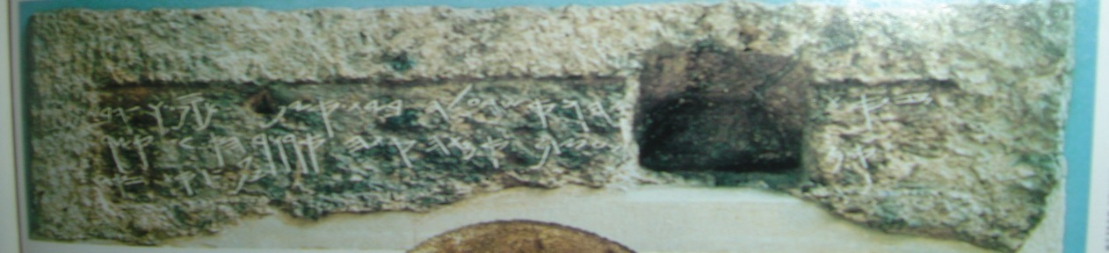
قبر الوكيل الملكي
شبناياهو – هو نفس اسم شبناقوس
لكن بالصيغة الثيوفورية ياهو
(أشعياء 22: 15-18)

Slide 20

تحتوي على شبناقوس
(SWBNQWS)
تعني الصلاة، التحول إلى قوس
لهذا الإسم اسم آخر موازي تماماً في تصنيف الكلمات العبري: وكيل ملكي للملك حزقيا (727-698 ق.م) والذي كان اسمه شبناياهو (ŠBN'YHW) – نع استخدام ياهو بدلاً من قوس

Slide 21

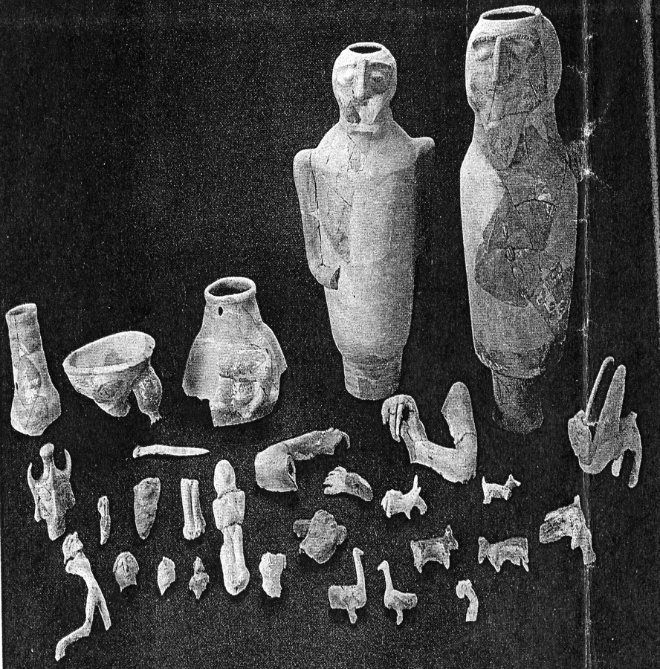
الفخار
Found in Negev site of Horvat Qitmit, southern Judah
Many of the Edomites pieces, including the three-horned goddess and the sphinx are quite small as in comparison with the cult stands which are about 20 inches high.

Slide 22
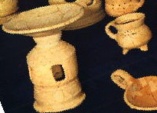
قطع أدومية متميزة
قواعد مجسمات دينية كبيرة.
المدرجات مزودة بوعاء في الأعلى

Slide 23
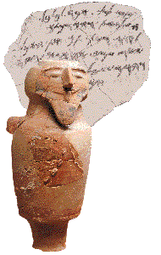
دليل تعدد الآلهة
101
3أ
3 غرف مقابل أدوم
كل غرفة تحتوي على منصة على ارتفاع ثلاثة أقدام، والتي في نقطة ما تدعم صنماً أو شيئاً مقدساً آخر.
دليل على حيوانات الذبائح.

Slide 24
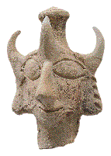
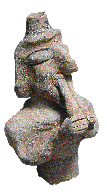
الألوهية
غطاء الرأس ذو القرون الثلاثة للتمثال ليس له مثيل معروف
يظن أن عازف الفلوت المزدوج
صُنِع من قبل نفس الحرفي
في نفس المشغل
Notes:
Their false deity had three horns.

Slide 25
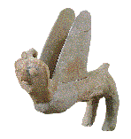
المزيد ...
الأجنحة المقوسة للإقلاع.
أبو الهول الأدومي بطول 8 بوصات.
مع أن النمط الإجمالي يقترح التأثير المصري والفينيقي، إلى أن عيون أبو الهول المحملقة والأنف البارز والعشر من الأدوميين.

Slide 26
أدلة أخرى على احتمالية
عبادة الرب
101
3ب
قد يكون إله إسرائيل ضمن الآلهة التي تم عبادتها في أدوم.
مثال: يخبرنا الكتاب المقدس أنه خلال حكم داود كان هناك دواغ الأدومي الذي يعبد إله إسرائيل في الهيكل الإسرائيلي في نوب (1 صم 21: 7 في النص الماسوري 21: 8)
كان للأدوميين بعض الإرتباط مع إسرائيل حيث قال الله بخروجك من سعير (قض 5: 4)

Slide 27
الملكية المتحدة (1030 ق.م)
حكم شاول
أخذ بعض المدن من منطقة أدوم
(1 صم 14: 47)
عصى وصية الله لمحو عماليق بالكامل
(1 صم 15: 1-33)

Slide 28
حكم شاول
نفذ دواغ الأدومي أمر الملك شاول بقتل أخيمالك والنسل الكهنوتي بأكمله في نوب
(1 صم 22: 16-19)

Slide 29
الملكية المتحدة (1000 ق.م)
حكم داود
غزاها داود وأخضعها
هرب هدد الأمير الملكي إلى مصر
(2 صم 8: 13-14، 1 مل 11: 14-22، 1 أخ 18: 12)
مثل هذه الإبادة الجماعية معروفة من السجلات الأشورية
(تعليق خلفية الكتاب المقدس)

Slide 30
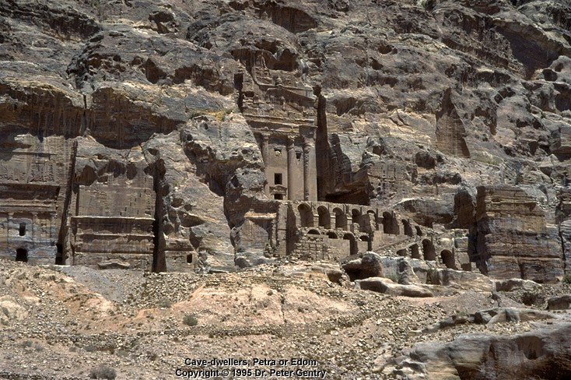
الملكية المنقسمة (925 ق.م)
بقيت تحت
سيطرة يهوذا

Slide 31
الملكية المنقسمة (870-845 ق.م)
حكم يهوشافاط
انضمت إلى مؤاب وعمون في الهجوم على يهوذا لكنها هزمت في عين جدي (2 أخ 20: 1-28)
شاركوا يهورام (ملك إسرائيل) ويهوشافاط في محاربة ثورة مؤاب.
(2 ملوك 3: 9) ☺

Slide 32
الملكية المنقسمة (845-735 ق.م)
845 ق.م
تمردت ضد يهورام ملك يهوذا وحصلت على الحرية (2 أخ 21: 8-10)
794 ق.م
هزمت من قبل أمصيا (2 أخ 25: 11-13)
735 ق.م
حصلت على الحرية من آحاز (2 أخ 28: 17)

Slide 33
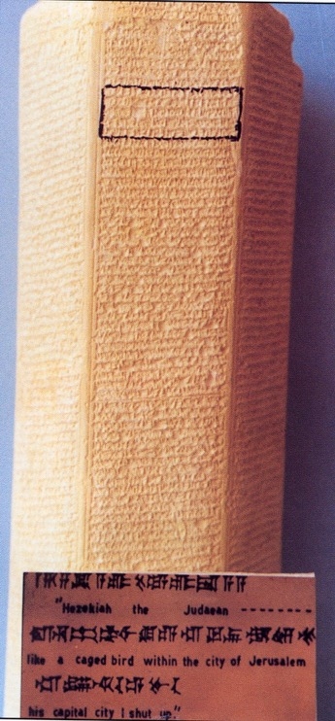
الملكية المنقسمة (732 ق.م)
صار تدفع الجزية لأشور
تظهر النقوش الأشورية أنه في عام 732 ق.م أجبر الملك الأشوري ملك أدوم على دفع الجزية.
(موسوعة زوندرفان المصورة للكتاب المقدس)

Slide 34
الملكية المنقسمة (701 ق.م)
أعطت ثورة حزقيا الكارثية الفرصة لأدوم للبدء بالتوسع غرباً إلى أجزاء من صحراء النقب الشرقية.

Slide 35
الدليل الأثري
نقش عراد
القطع الخزفية الأدومية
(هوجلاند ومقتطفات من علم الآثار الكتابي، ديسمبر 1996)

Slide 36
الملكية المنقسمة (612 ق.م)
حصلت على حرية جزئية
بعد سقوط نينوى

Slide 37
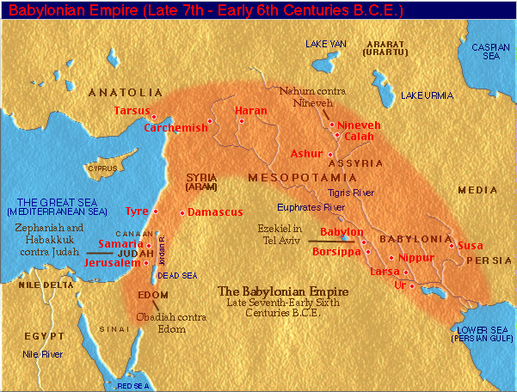
احتلتها بابل
ت. 601 قبل الميلاد أصبحت أدوم رافدا لبابل

Slide 38
سعيد بسقوط يهوذا (586 قبل الميلاد)
102
6أ2
ابتهج بسقوط يهوذا
(عوبديا 11-14؛ مزمور 137: 7؛ مرا 4: 21-22)

Slide 39
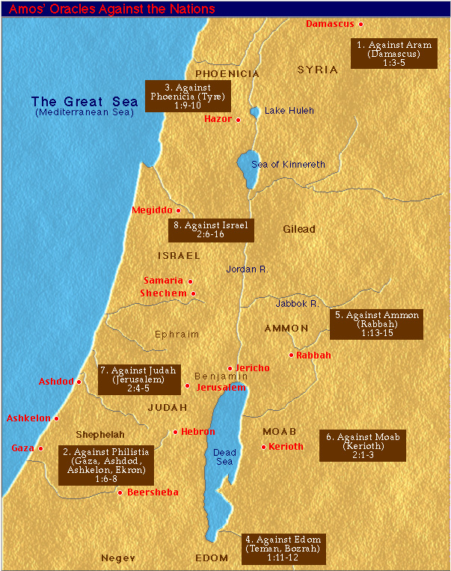
نبوات التعرض للدينونة
102
6أ2
لقد تنبأ أنبياء العهد القديم بالدينونة على أدوم بسبب بغضها المرير
(عا 1: 11-12؛ إر 49: 7-22؛ مرا 4: 21-22؛ عو 10 وما يليها؛
حز 25: 12-14؛ 35: 1-15)
سقوط يهوذا (586 ق.م.)

Slide 40

الدينونة على تحالف الأمم الإثني عشر (أش 13-23)
457
بابل
فلسطين
مؤاب
دمشق (سوريا)
إسرائيل
الحبشة
مصر
بابل على البحر
أدوم
العربية
أورشليم (يهوذا)
طرسوس
أشور
سوريا
إسرائيل
بابل
فلسطين
مؤاب
بابل على البحر
مصر
أدوم
٢١ : ١١-١٢
الحبشة
Notes:
The temptation for Ahab in Isaiah's time was to trust in a coalition of other nations to fight Assyria—yet God told them to trust him instead. Why? All these nations would fall to Assyria since God had appointed it. The Assyrians later destroyed the northern nation of Israel during Isaiah’s lifetime—as well as 46 cities of Judah.
In such a time of calamity, whom would Judah trust?
So, for 11 chapters, God tells Judah not to trust in…
13:1–14:27 Babylon
14:28-32 Philistia
15–16 Moab
17 Damascus/Israel
18 Ethiopia
19–20 Egypt
21:1-10 Babylon by the Sea
21:11-12 Edom
21:13-17 Arabia
22 Jerusalem
23 Tyre

Slide 41
ضد دوما (بالعبرية) أو أدوم (السبعينية)
11 وحي من جهة دومة: صرخ إليَّ صارخ من سعير: يا حارس ما من الليل؟ يا حارس، ما من الليل؟ 12 قال الحارس: أتى صباح وأيضاً ليل، إن كنتم تطلبون فاطلبوا ارجعوا، تعالوا.
(إش 21: 11-12)

Slide 42
سقوط يهوذا (586 ق.م)
102
6أ2
استغلوا كارثة يهوذا ليهاجروا إلى قلب جنوب يهوذا، جنوب مدينة الخليل
(حزقيال 35: 10-12)

Slide 43
الأدوميون قادمون
102
6أ2
تحذر هذه القطعة العبرية الموجهة إلى قائد قلعة عراد، من الغزو الأدومي الوشيك. هي جزء مخبأ من أواخر القرن السابع وبداية القرن السادس ق.م. تم العثور على وثائق عبرية في عراد وتشهد هذه الرسالة على التهديد الطارئ الذي تشكله أدوم على الجناح الجنوبي ليهوذا.
(مقتطفات من مجلة علم آثار الكتاب المقدس، ديسمبر 1996)
سقوط يهوذا (586 ق.م)

Slide 44
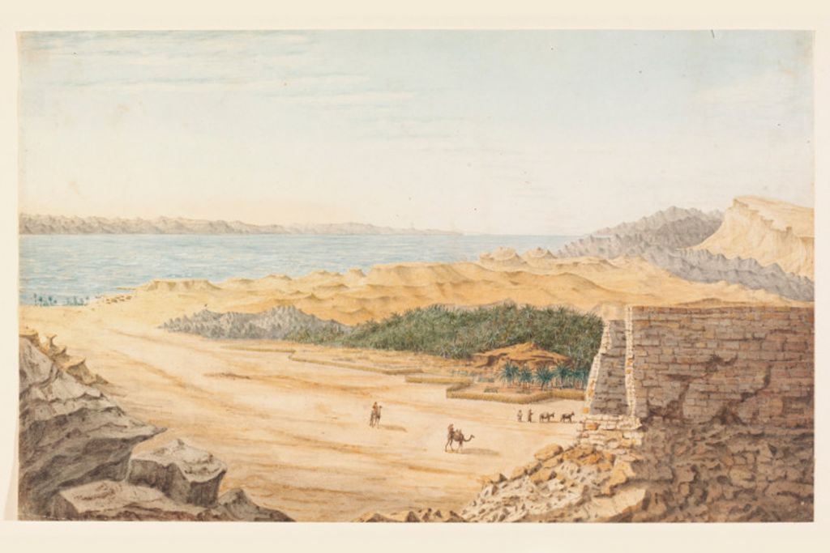
الإبادة
ت. 552 قبل الميلاد (الحكم البابلي)
سجل الملك الأخير نبونيدس حصاراً على مدينة بصرة الأدومية

Slide 45
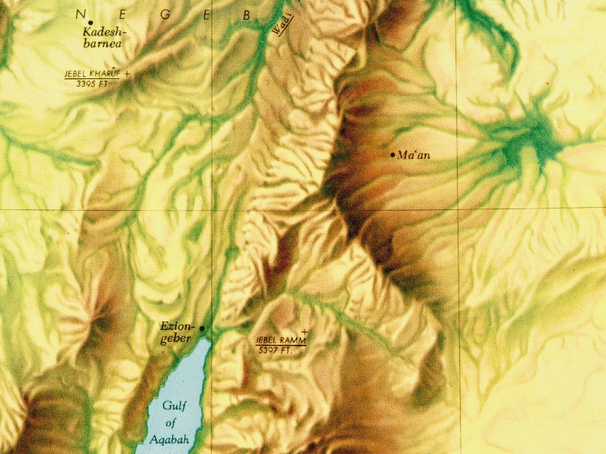
الحفريات
الأثرية
البصيرة (بصرى القديمة)، دمار في أوائل القرن السادس ق.م
(هوغلاند)
في تل الخليفة (الميناء القديم في عصيون جابر)،مستويات الدمار تلاها إعادة بناء سريعة واستئناف النشاط الإقتصادي.
(IVP تفسير خلفيات)

Slide 46
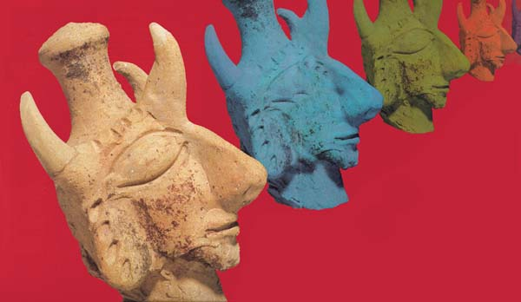
الإبادة
539-331 ق.م (الحكم الفارسي)
أجبروا على ترك معظم قراهم باعتبارهم مجموعات عربية متنوعة، عرفوا باسم الأنباط وتم حشرهم في وسط أدوم.

Slide 47
تقاطعات الطرق التجارية
طرق الشرق الأدنى
البتراء
طريق الملوك
طريق التوابل
الطريق الساحلي
Notes:
Petra controlled both the north-south trade and the east-west Spice trade from India to Europe.

Slide 48
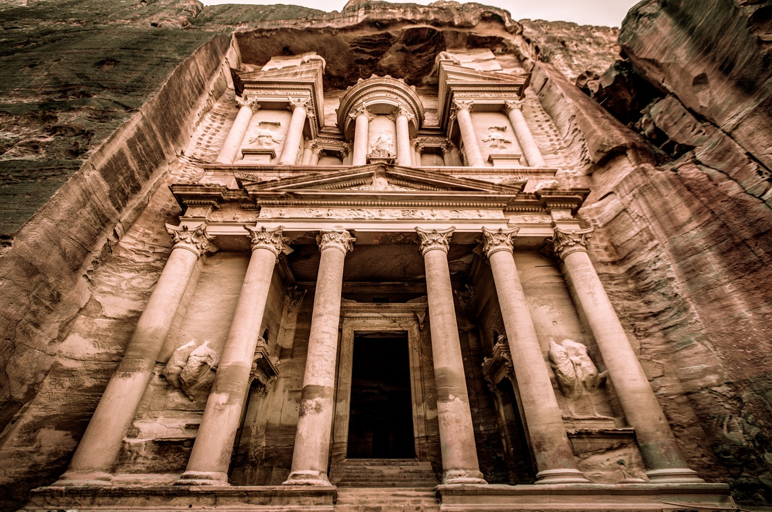
خزنة البتراء

Slide 49
التدخل في يهوذا
سكن الأدوميون في جنوب يهوذا، وهذا ما تم تأكيده في الأدب اليهودي اللاحق.
أ) 1 مكابيين 5: 65 يتكلم عن أبناء عيسو في منطقة حبرون.
ب) يذكر يوسيفوس أدوريا وماريسا غرب حبرون كقرى أدومية (الآثار)

Slide 50
أفضل في يهوذا
يقترح الدليل الأثري أنه على الرغم من أن وسط أدوم كانت أرضاً مقفرة، لكن المستوطنات الأدومية في أراضي يهوذا السابقة، كانت تتمتع بظروف صحية تحت السيادة الفارسية.

Slide 51
دليل الدخول إلى يهوذا
أ) تشير العديد من الإكتشافات الكتابية من تل الخليفة غلى احتلالها في القرن الخامس.
ب) قطع آرامية من عراد خلال الحكم الفارسي تذكر عدة أسماء أدومية.
(هوغلاند)

Slide 52
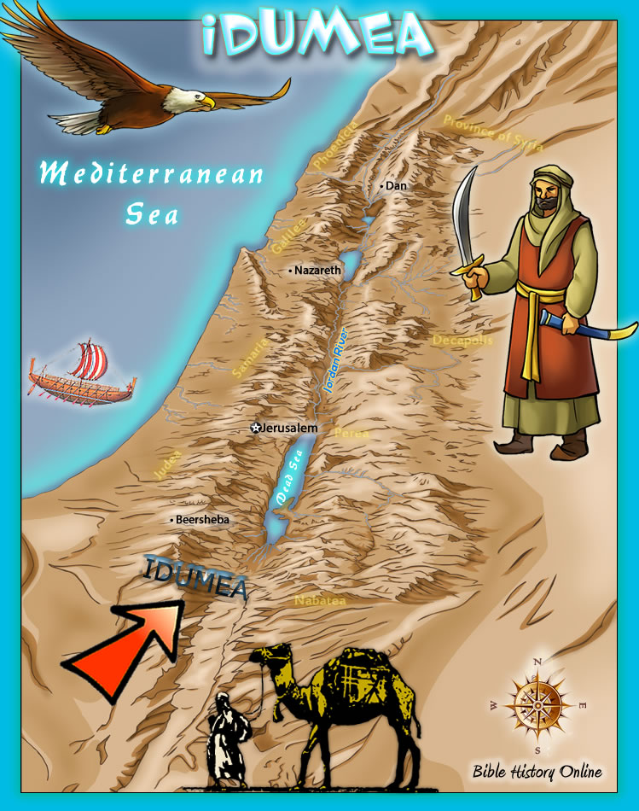
إعادة التسمية
331-143 ق.م
(الحكم اليوناني)
صارت المنطقة الأدومية في جنوب يهوذا تعرف على أنها إدوميّة في الفترة الهيلينية
(1 مك 4: 29، 5: 65)

Slide 53
احتلال الجهة الشمالية

Slide 54
تم إخضاع الأدوميين أيضاً
143-63 ق.م (حكم الهشمونيين)
أخضع يوحنا هركانوس الأدوميين حوالي 126 ق.م، أجبرهم على تبني اليهودية كما دمجهم في الشعب اليهودي.
(Ant., XIII. 9.1; XV. 7.9)

Slide 55
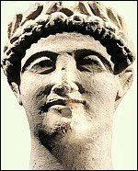
الحكم الروماني (63 ق.م – 330 م)
هيرودس
الكبير
37-4 ق.م
السلالة
الهيرودية
37 ق.م – 70 م

Slide 56
الخيانة
سنة 66 م تمرد اليهود ضد روما، وعندما حاصر تيطس أورشليم في 70 م، انضم الأدوميون مع اليهود في التمرد ضد روما.
يقول يوسيفوس أنه تم قبول 20000 أدومي كمدافعين عن المدينة المقدسة، وبمجرد دخولهم بدأوا في السرقة والقتل.

Slide 57
تم إدانتهم من روما
تلقى هؤلاء الخونة نفس مصير اليهود القلائل الباقين أحياء عندما سيطرت روما على أورشليم.
إدومية، أو أدوم،
توقفت عن أن تكون.
تم إبادتهم

Slide 58
الأهمية:
اختيار الله
103
أبغضت
عيسو
أحببت
يعقوب
ملا 1: 2-3

Slide 59
الأهمية
دينونة الله على كل الأمم
102
5أ
غالباً ما تشير أدوم في العهد القديم إلى الأمم الوثنية ككل.
(أش 34: 5-17، أنظر عو 15-21)

Slide 60
الأهمية
تدبير الله
هرب اللاجئون من دمار يهوذا إلى أدوم للحماية حتى ينتهي القتال.
(إر 40: 11-12)

Slide 61
شخصية الأدوميين
103
الكبرياء (إر 49: 16، عو 3)
تعدد الآلهة /
توفيق المعتقدات
أخفى الكراهية المرة
بسبب الغضب والغيرة
(حز 35: 5، 11،
عا 1: 12)
الحكمة (إر 49: 7)

Slide 62
شخصية الأدوميين
103
سعى وراء أخيه بالسيف،
لا رحمة لقريبه (حز 35: 5، عا 1: 11)
فرح بالمصيبة
(حز 35: 15، مرا 4: 21-22)
تخلى عيسو عن رجاء المجد لأجل الأشياء المرئية وغير الأبدية (عب 12: 6 وما يليه)

Slide 63
لا تفعل مثله

Slide 64
• لا تغر من الآخرين
الله أمين وعادل
103
• استخدم مواهبك ومهاراتك المتنوعة لبركة الآخرين
أبغضت
عيسو
أحببت
يعقوب
الإختيار
والدعوة
ملا 1: 2-3
شخصية الله

Slide 65
شخصية الله
103
الله
مسيطر
ثق بالله

Slide 66
لا تستغل الظروف
لكن أنظر نحو الله.
103

Slide 67
شخصية أبوي عيسو
103
كان العداء بين عيسو ويعقوب متجذراً بعمق.
مع أن الله غير متحيز لكن إسحق ورفقة أظهرا المحاباة تجاه أولادهما.

Slide 68
العدل في التربية مهم
103

Slide 69
أعضاء مجموعة الأدوميين
تشان سوت فونغ
تشيا تشون يي
فونغ هو وانغ
رازوفيلهو فاسا
زاغامو أوديو

Slide 70
Black

Slide 71


الرابط للعرض التقديميِّ "خلفيَّات العهد القديم" متاحٌ على الموقع الإلكترونيّ:
BibleStudyDownloads.org
أحصل على هذا العرض التقديمي مجاناً
Notes:
خلفيَّات (حرفيًّا: ورق الجدران) العهد القديم.
OB is OT Backgrounds (ob) Arabic (Literally OT Wallpapers!)
_____________
Common-26

